Slide 1
计算机组成原理实验课程
实验六 机器语言程序实验
实验目的：
1. 编制机器语言简单程序。
2. 成功运行机器语言程序。
教学目标
理解计算机执行程序的实际过程。

Slide 2
一.背景知识（1）
1. 指令的形式化表示：
在前几次实验课中我们用中文自然语言表述了各种操作，中国人很容易理解它们，但印度人很难理解它们，机器也无法理解它们，而且自然语言用多了容易产生歧义，所以不适合用来表述大量的操作——写程序。另一方面，在实验三中我们使用微指令的二进制具体编码(16进制数形式)来表示它，在实验五中用机器指令的微程序入口地址(16进制数形式)来表示它们，这几种表示可以直接被机器“理解”，但人理解起来就非常吃力。表面上看，人理解16进制数形式指令很困难的原因是这些指令太相似了，其实根本原因是16进制数形式的指令没有对指令功能的任何反映，所以“人”用起来不方便，尤其是在使用大量指令来编制解决实际问题的程序时，这种不反映指令逻辑功能的形式更显得难以使用。如何解决这个问题呢？任何人都会想到一个简单的方法——给每条(微)指令再规定一个反映其逻辑功能的“符号”，习惯上称这套符号为“汇编指令”。

Slide 3
一.背景知识（2）
2. 汇编：
由于汇编指令和16进制数指令是同一条指令的两种形式化符号，所以二者之间存在着一张符号对应表——翻译工具。厂家为实验箱的机器指令规定的两种形式化符号对应表见101～102页的表，其中“助记符”列就是“汇编指令”符号，“机器码1”和“机器码2”是指令的二进制数形式符号。有了这张对应表，人就可以用汇编指令符号来编写程序，以方便编程时的逻辑思维，编好程序后，只要对照这张表按顺序逐条将指令翻译成指令的二进制形式，然后将二进制数形式的程序送入计算机，计算机就能“理解”程序的逻辑操作了。这个翻译过程叫“汇编”。
显然，每个人都可以定义自己的“汇编指令”，只要你规定好符号“对应表”就行了。所以，汇编指令“符号”和机器无关，而汇编指令的功能完全依赖于机器。
如果你高兴，完全可以编制一套中文符号的汇编指令。在这个符号系统，你可以用中文写程序。

Slide 4
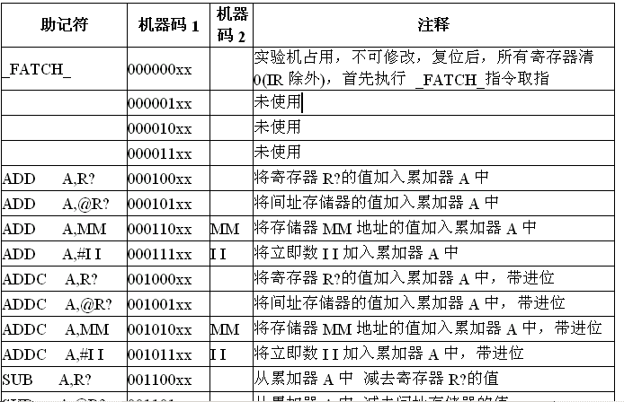
模型机的指令类型简介
实验指导书P.100—102
算术运算、逻辑运算、移位、数据传输、跳转、中断返回、输入/输出指令
指令码
算术运算指令

Slide 5
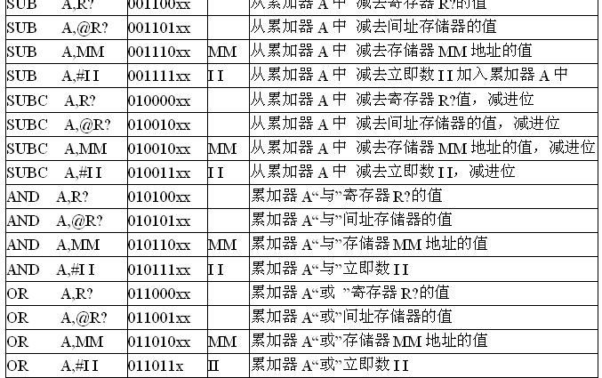
算术运算指令
逻辑运算指令

Slide 6
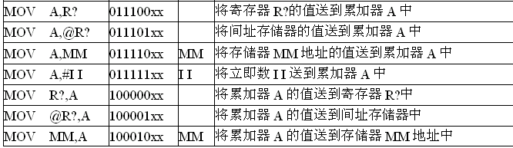
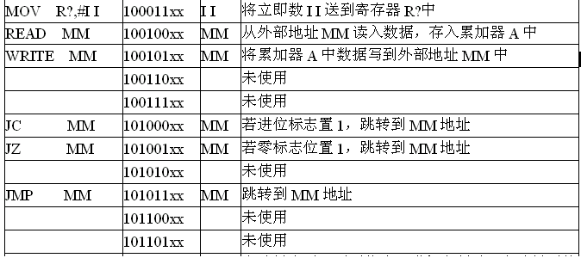
数据传输指令
跳转指令

Slide 7
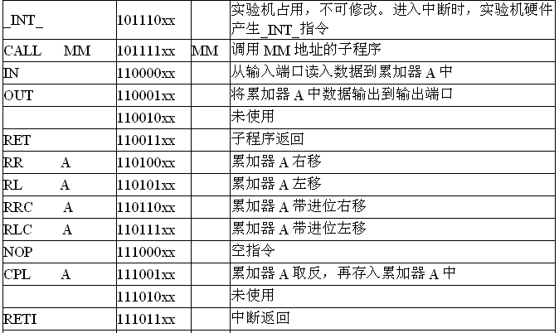
跳转指令
输入/输出指令
跳转指令
移位指令
逻辑运算指令
中断返回指令

Slide 8
汇编语句举例
MOV A，#02 10: 7C 02
LOOP: SUB A,#01 12: 3C 01
JZ LOOP1 14: A4 18
JMP LOOP 16: AC 12
LOOP1: OUT 18: C4
( 若指令从10地址开始存放 )

Slide 9
二. 实验任务
1. 编写并运行机器语言程序，将R1中的数值左移n次送OUT，n是R2中的数值。(指令码从10开始)
2.编写并运行机器语言程序，完成R3＝R0×R1,结果送OUT。 (指令码从30开始)

Slide 10
三. 实验过程举例（1）
例：编写并运行机器语言程序，完成R0＝R0×3。
第一步：规划实验
①确定算法。②用汇编符号编程。 ③查101页的指令对照表，完成源程序汇编。④把目标程序送入选定的EM空间。 ⑤赋值（用于测试）。 ⑥执行 。⑦观察实验现象。
第二步：实验
①确定算法。左移R0一位再加R0实现R0×3。
②汇编符号编程。 MOV A,R0
RL A
ADD A,R0
MOV R0,A

Slide 11
三. 实验过程举例（2）
③汇编：
MOV A,R0 RL A ADD A,R0 MOV R0,A
0111 0000 ------ 70 1101 0100 ------ D4 0001 0000 ------ 10 1000 0000 ------ 80
④把目标程序送EM的A0地址：进入存储器模式，在Adr下送入A0，在Data下写入70；按NX进入A1地址，在data下写入D4；按NX进入A2，数据写入10；进入A3地址，数据写入80。即:
EM ADR DB
A0 70
A1 D4
A2 10
A3 80

Slide 12
⑤进入内部寄存器模式UPC下，UPC输入00，PC输入A0，给R0赋初值3A。
⑥看一下实验箱的各寄存器情况,在内部寄存器UPC模式下，按STEP键，单步执行程序。
⑦记录数据，分析实验现象，确定实验结果。
实验记录表
指令 | 预判现象 | 实际现象
MOV A,R0 | A＝R0＝3A
RL A | A＝74；R0＝3A
ADD A,R0 | A＝AE，R0＝3A
MOV R0,A | A＝AE，R0＝AE

Slide 13
四. 参考资料
实验指导书P25、26、61、101、102
五. 思考题
建立“中文汇编指令”需要哪些条件？
下次实验:课堂练习（2），要求学生不能随意走动，请做好预习工作。

